Slide 1
Программирование задач линейной структуры

Slide 2


Slide 3
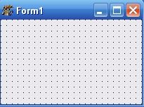

Slide 4
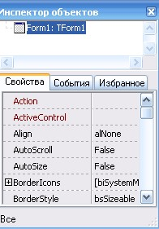

Slide 5
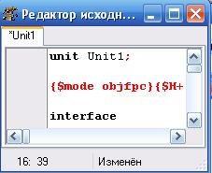

Slide 6
Краткая характеристика некоторых компонентов
У всех компонент есть свойство Name – имя компонента.
Имена создаются средой Lazarus по такому принципу: сначала идет название компонента (Form), а за ним порядковый номер размещенного на форме компонента (1). То есть если добавить еще одну форму, то она получит имя Form2, следующее – Form3 и т.д. Имя, заданное по умолчанию можно изменить, но при этом желательно использовать только английские буквы и цифры.
Запомните! Свойство Name задается первоначально, это имя переменной с которой вы будете работать при написании программы.

Slide 7
Компонент Form (экранная форма)
Форма представляет не только внешний вид окна приложения, но и сама является полноценным компонентом с собственными свойствами и событиями, хотя на палитре компонентов ее нет.
Основные свойства компонента Form
Caption | Заголовок окна формы
Color | Цвет формы
Font | Атрибуты шрифта заголовка окна формы: Color – цвет шрифта Size – размер шрифта Style – стиль шрифта
Основные события компоненты Form
OnCreate | Создание формы
OnClose | Закрытие формы

Slide 8
Компонент Label (надпись или метка)
Можно использовать для вывода ответа или пояснения вводимых данных.
Основные свойства компоненты Label
Caption | Заголовок надписи, выводимой на форму
AutoSize | Позволяет автоматически менять размеры метки, чтобы соответствовать размерам надписи (по умолчанию принимает значение True).
Font | Шрифт, используемый для отображения текста в метке
Visible | Видимость надписи на экране. Имеет два значения: True – надпись видна на форме, False – надпись не видна на форме.
Alignment | Выравнивание текста по горизонтали относительно границ: taRightJustify –прижат к правой границе taCenter – выровнен по центру taLeftJustify –прижат к левой границе

Slide 9
Компонент Edit (однострочное окно ввода/вывода)
Используется для ввода/вывода чисел и текста в программу.
Основные свойства компонента Edit
Основные методы компонента Edit
BorderStyle | Стиль обрамления: bsNone – нет обрамления bsSingle – обрамление одной линией
MaxLength | Определяет максимальную длину текстовой строки. Если имеет значение 0, длина строки не ограничена
Text | Содержимое строки редактирования
Clear | Удаляет весь текст
SetFocus | Устанавливает фокус ввода

Slide 10
Компонент Panel (контейнер общего назначения)
Используется для размещения на ней сгруппированных компонент.
Основные свойства компонента Panel
BevelOuter | Внешняя рамка | bvRaised – выпуклая bvLowered – вдавленная bvNone – отсутствует
BevelInner | Внутренняя рамка
BevelWidth | Ширина рамки

Slide 11
Компонент Button (командная кнопка)
Используется для задания реакции на событие.
Основные свойства компонента Button
Основные события компонента Button
OnClick | Происходит, когда пользователь щелкает основной (левой) кнопкой мыши на объекте
OnDbClick | Происходит, когда пользователь дважды щелкает основной (левой) кнопкой мыши на объекте
OnClose | Закрытие окна формы
Caption | Надпись на кнопке
Height | Высота кнопки
Width | Ширина кнопки

Slide 12
Арифметические операции
Функции будут работать только в том случае, если в тексте основной программы после ключевого слова uses (список модулей) указать имя Math.
Пример. uses Math, Classes, SysUtils, LResources, Forms, Controls, Graphics, Dialogs, StdCtrls;

Slide 13
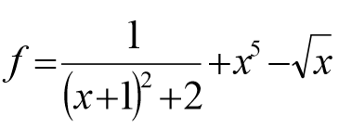
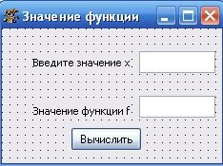
Задание 1. Вычислить значение функции
Свойства выбранных компонент:
Form1 – Caption – Значение функции
Label1 – Caption – Введите значение х
Label2 – Caption – Значение функции f
Button1 – Caption – Вычислить
Edit1 – Text – пусто
Edit2 – Text – пусто

Slide 14
Задание 1. Вычислить значение функции
При написании процедур необходимо помнить, что все вводимые данные воспринимаются как строки.
Поэтому необходимо переводить вводимые числовые данные из строки в числа, а выводимый результат переводить из числа в строку.
StrToInt – перевод строки в целое число
StrToFloat – перевод строки в вещественное число IntToStr – перевод целого числа в строку
FloatToStr – перевод вещественного числа в строку

Slide 15
Задание 1. Вычислить значение функции
procedure TForm1.Button1Click(Sender: TObject);
var x:integer;
f:real;
begin
x:=strtoint(edit1.text);
f:=1/(sqr(x+1)+2)+exp(5*ln(x))-sqrt(x);
edit2.text:=floattostr(f);
end;
Задание 2.
Добавить на форму командную кнопку Button2.
Задать для нее надпись Очистить. Задать для кнопки Очистить реакцию на событие – при нажатии на кнопку должны очищаться компоненты Edit1 и Edit2 и курсор помещаться в компоненту Edit1.

Slide 16
Задание 2
Известны длины сторон треугольника a, b и с. Вычислить площадь S, периметр P и величины углов α, β и γ (в градусах) треугольника.
b
γ
α
а
c
β

Slide 17

Задание 2
Известны длины сторон треугольника a, b и с. Вычислить площадь S, периметр P и величины углов α, β и γ (в градусах) треугольника.
b
γ
Для вычисления площади треугольника применим формулу Герона:
α
а
c
β

Slide 18
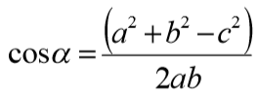
Задание 2
Известны длины сторон треугольника a, b и с. Вычислить площадь S, периметр P и величины углов α, β и γ (в градусах) треугольника.
b
γ
Первый угол α найдем по теореме косинусов:
α
а
c
β

Slide 19

Задание 2
Известны длины сторон треугольника a, b и с. Вычислить площадь S, периметр P и величины углов α, β и γ (в градусах) треугольника.
b
γ
Второй угол β найдем по теореме синусов:
α
а
c
β

Slide 20

Задание 2
Известны длины сторон треугольника a, b и с. Вычислить площадь S, периметр P и величины углов α, β и γ (в градусах) треугольника.
b
γ
Третий угол γ найдем по формуле:
α
а
c
β

Slide 21

Задание 2
Известны длины сторон треугольника a, b и с. Вычислить площадь S, периметр P и величины углов α, β и γ (в градусах) треугольника.
Необходимо помнить, что найденные углы по приведенным формулам будут вычислены в радианах. Для перевода радиан в градусы надо воспользоваться формулой:
b
γ
α
а
c
β

Slide 22
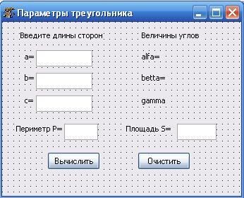
Определим в программе входные и выходные переменные:
входные переменные: a, b, c (стороны): integer;
выходные переменные: alfa, betta, gamma (углы), S (площадь), r (полупериметр): real; P (периметр): integer.
Свойства выбранных компонент:
Form1 – Caption – Параметры треугольника
Label1 – Caption – Введите длины сторон
Label2 – Caption – а=
Label3 – Caption – b=
Label4 – Caption – с=
Label5 – Caption – Величины углов
Label6 – Caption – alfa=
Label7 – Caption – betta=
Label8 – Caption – gammа=
Label9 – Caption – Периметр Р=
Label10 – Caption – Площадь S=
Button1 – Caption – Вычислить
Button2 – Caption – Очистить
Edit1 – Text – пусто
Edit2 – Text – пусто
Edit3 – Text – пусто
Edit4 – Text – пусто
Edit5 – Text – пусто

Slide 23
procedure TForm1.Button1Click(Sender: TObject);
var a,b,c,P:integer;
alfa,betta,gamma,S,r:real;
begin
a:=strtoint(edit1.text);
b:=strtoint(edit2.text);
c:=strtoint(edit3.text);
P:= a+b+c;
r:=Р/2;
S:=sqrt(r*(r-a)*(r-b)*(r-c));
alfa:=arccos((sqr(b)+sqr(c)sqr(a))/(2*b*c));
betta:=arcsin(b/a*sin(alfa));
gamma:=pi-(alfa+betta);
alfa:=alfa*180/pi;
betta:=betta*180/pi;
gamma:=gamma*180/pi;
Label6.caption:='alfa='+floattostr(alfa);
Label7.caption:='betta='+floattostr(betta);
Label8.caption:='gamma='+floattostr(gamma);
Edit4.text:=inttostr(P);
Edit5.text:=floattostr(S);
end;

Slide 24
procedure TForm1.Button2Click(Sender: TObject); begin
edit1.clear;
edit2.clear;
edit3.clear;
edit4.clear;
edit5.clear;
edit1.setfocus;
label6.caption:='alfa=';
label7.caption:='betta='; label8.caption:='gamma=';
end;

Slide 25
